Slide 1


Día, Fecha: | DIA, DD/MM/2026
Hora de inicio: | 00:00
Sistemas Operativos 2 [A]
NOMBRE_ESTUDIANTE

Slide 2







SISTEMAS OPERATIVOS 2
Escuela de Ingeniería de Ciencias Y Sistemas
Facultad de Ingeniería
Universidad de San Carlos de Guatemala

Slide 3

Anuncios Importantes
  Anuncio 1
  Anuncio 2
  Anuncio 3

Slide 4

Anuncios Importantes
  Actividad
  Actividad
  Actividad

Slide 5


Competencia(s) que desarrollaremos
EL ESTUDIANTE DESARROLLA APLICACIONES MULTIHILO QUE GESTIONAN DE FORMA SEGURA EL ACCESO A RECUrsos compartidos mediante la implementación de la API de PThreads y el uso de primitivas de sincronización como mutexes y semáforos para evitar condiciones de carrera, asegurar la consistencia de datos y prevenir interbloqueos (deadlocks).

Slide 6


Valor(es) de la Semana
DISCIPLINA
Orden y rigor en el diseño de algoritmos

Slide 7
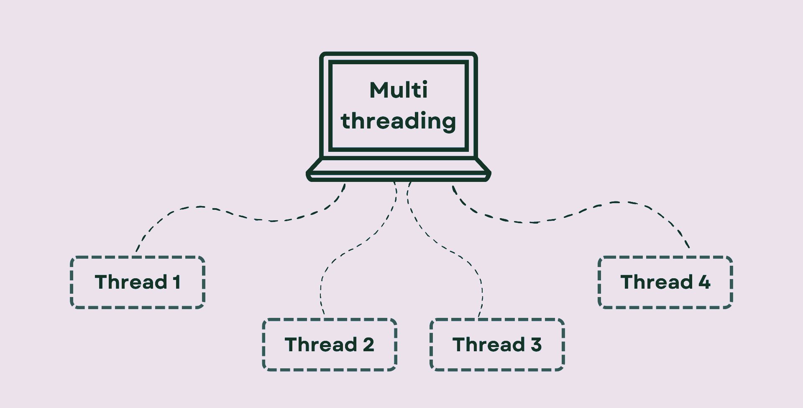

Unidad 04
Hilos (Threads) y Concurrencia

Slide 8
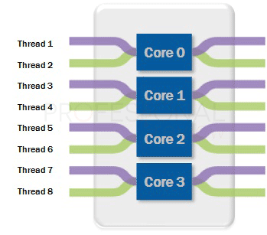
Fundamentos de Hilos
  Definición de hilos como unidades mínimas de ejecución
  Compartición de recursos dentro de un mismo proceso (memoria y archivos)

Slide 9
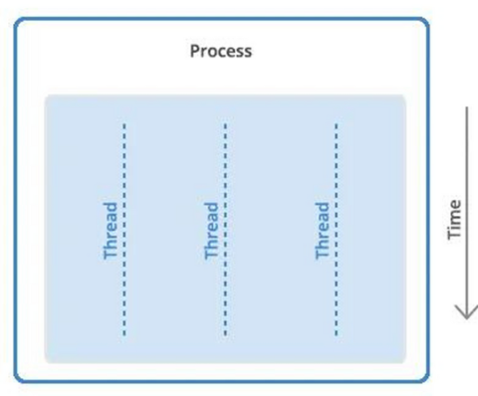
Definición de hilos como unidades mínimas de ejecución
Un hilo de ejecución es la secuencia más pequeña de instrucciones que un programador puede gestionar de forma independiente.
El sistema operativo crea y administra hilos, estos comparten la misma memoria y recursos que el programa que los creó, permitiendo que múltiples threads colaboren y trabajen de manera eficiente dentro de un solo programa.

Slide 10
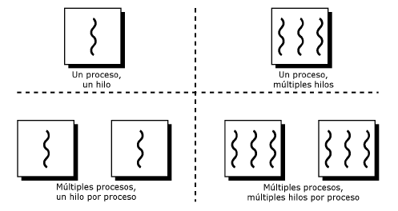
Proceso vs Hilo
En sistemas operativos modernos, tanto los procesos como los hilos son unidades de ejecución, pero se diferencian en el nivel de aislamiento, recursos que manejan y su costo de creación y cambio de contexto.
  Comparten los recursos del proceso: memoria, archivos abiertos, variables globales, etc.
  Se comunican fácilmente entre sí, pero también pueden interferirse si no se sincronizan.
  Crear un hilo requiere menos recursos del sistema que crear un proceso.
  El cambio de contexto entre hilos es más rápido.
  Existen hilos a nivel de usuario y a nivel de kernel

Slide 11
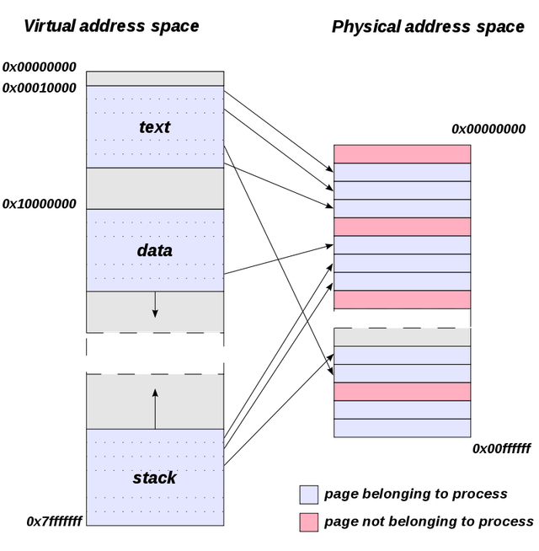
Compartición de recursos dentro de un mismo proceso
Pila (Stack): Para almacenar variables locales y llamadas.
Registros: Incluyendo el Program Counter (PC).
Estado: Prioridad y señales pendientes.
"Los hilos comparten el montón (heap), pero tienen su propia pila de ejecución."

Slide 12

Ejecución Multitarea
  Concurrencia: Intercalación de tareas para simular simultaneidad
  Paralelismo: Ejecución física simultánea en múltiples núcleos o procesadores

Slide 13
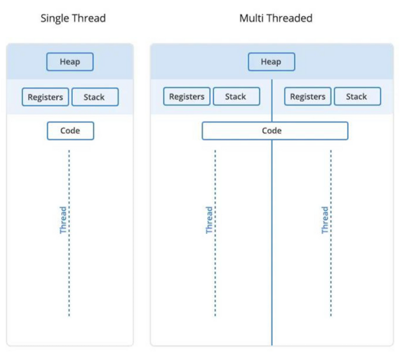
Multihilo / Multithreading
Multithreading es una técnica utilizada en los sistemas operativos para mejorar el rendimiento y la capacidad de respuesta de los sistemas informáticos al permitir que un solo proceso ejecute múltiples tareas al mismo tiempo.
El multithreading permite que varios hilos comparten los mismos recursos de un único proceso, como la CPU, la memoria y los dispositivos de E/S.

Slide 14
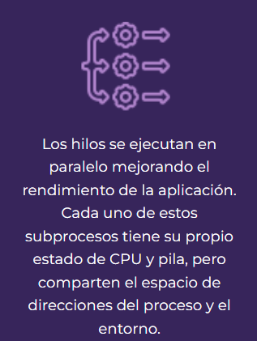
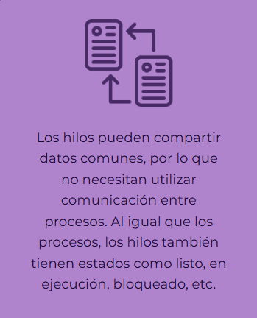
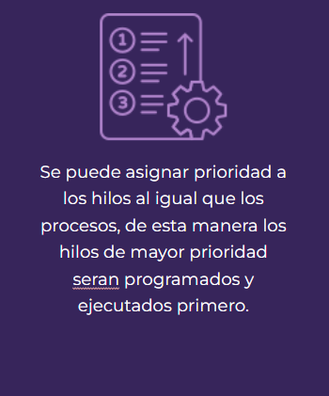
¿CUANDO USAR MULTITHREADING?

Slide 15
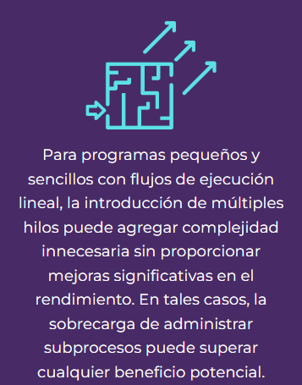
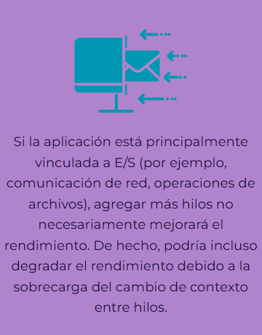
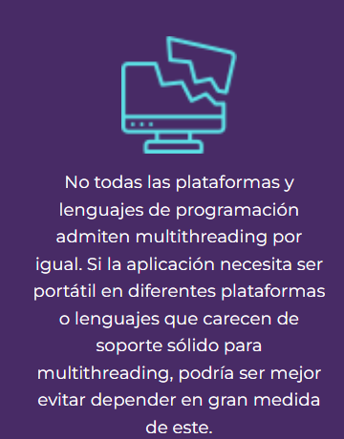
¿CUANDO NO USAR MULTITHREADING?

Slide 16
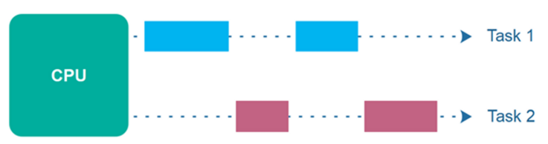
Concurrencia
Una Unidad Central de Procesamiento (CPU, o simplemente un procesador) puede trabajar en una sola tarea a la vez. Si se le asignan varias tareas, por ejemplo, reproducir una canción y escribir código, simplemente cambia entre estas tareas. Este cambio es tan rápido y fluido que, para un usuario, se siente como una multitarea.
Esta capacidad de las CPU modernas para pausar y reanudar tareas tan rápido da la ilusión de que las tareas se ejecutan en paralelo. Sin embargo, esto no es paralelo. Esto es concurrente.

Slide 17
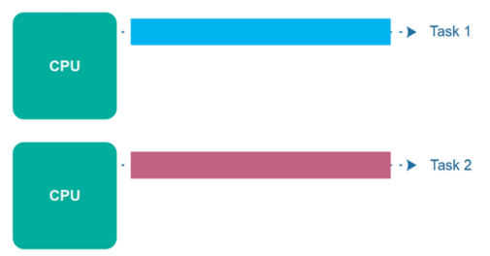
Ejecución Paralela
La ejecución paralela es cuando una computadora tiene más de una CPU o núcleo de CPU y avanza en más de una tarea simultáneamente. Sin embargo, la ejecución paralela no se refiere al mismo fenómeno que el paralelismo.

Slide 18
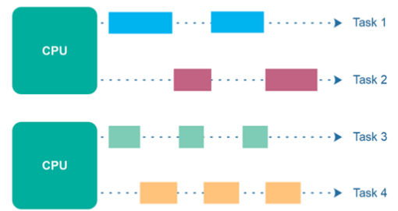
Ejecución Concurrente Paralela
Es posible tener una ejecución concurrente paralela, donde los subprocesos se distribuyen entre varias CPU.
Por lo tanto, los subprocesos ejecutados en una misma CPU se ejecutan concurrentemente, mientras que los subprocesos ejecutados en diferentes CPU se ejecutan en paralelo.

Slide 19
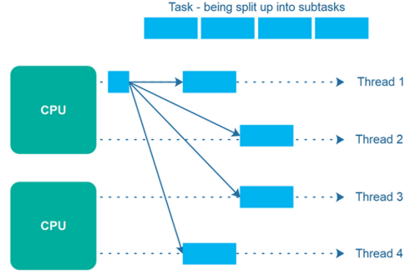
Paralelismo
El paralelismo significa que una aplicación divide sus tareas en subtareas más pequeñas que pueden procesarse en paralelo, por ejemplo, en varias CPU al mismo tiempo.
El paralelismo no requiere que existan dos tareas, es capaz de ejecutas físicamente partes de tareas o múltiples tareas al mismo tiempo utilizando la infraestructura multinúcleo del CPU, asignando un núcleo a cada tarea o subtarea.

Slide 20
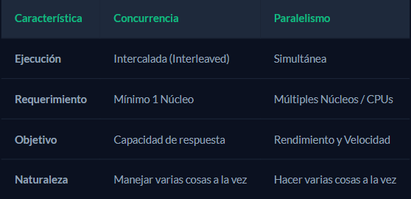
Concurrencia vrs Paralelismo

Slide 21


Slide 22
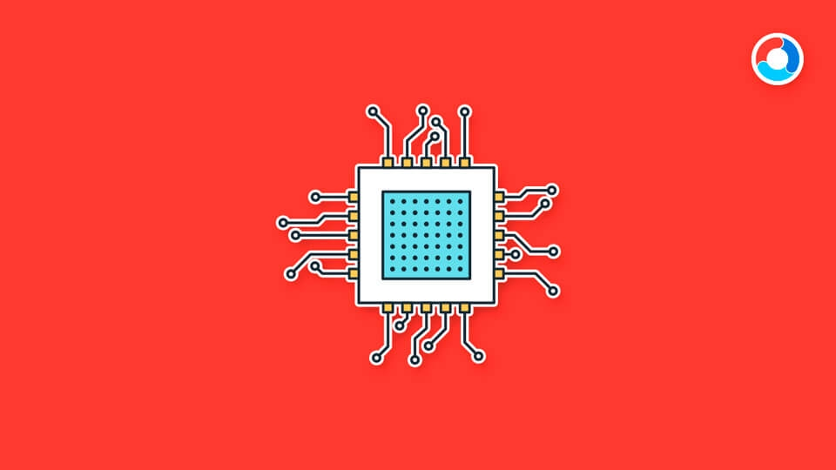
Implementación y Gestión de Hilos
  Creación, gestión y terminación de subprocesos
  Uso de la biblioteca estándar PThreads.
  Tipos de hilos: Nivel de Usuario vs. Nivel de Kernel

Slide 23
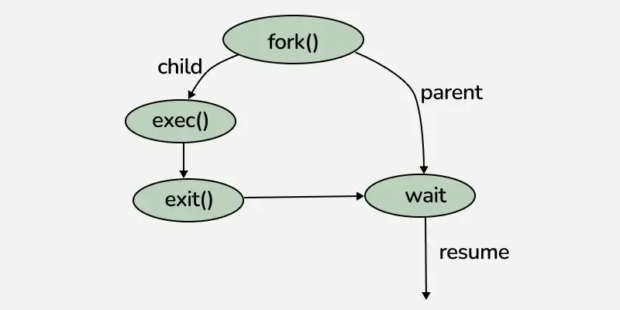
Creación, gestión y terminación de subprocesos
La creación de procesos en muchos sistemas operativos se realiza utilizando el llamada al sistema fork(). Cuando un proceso en ejecución llama fork(), el sistema operativo crea un nuevo proceso. El proceso original se convierte en el padre, y el recién creado es el niño.
  fork() La llamada al sistema crea una copia del proceso actual, incluidos todos sus recursos, pero con un solo hilo.
  exec() La llamada al sistema reemplaza la memoria del proceso actual con el código y los datos de un archivo ejecutable específico. No regresa; en cambio, "transfiere" el proceso al nuevo programa.
  waitpid() La función hace que el proceso principal espere hasta que un proceso secundario específico termine de ejecutarse.

Slide 24
Uso de la biblioteca estándar PThreads
La biblioteca pthread.h es el estándar en sistemas Unix/Linux para la gestión de hilos. Existen alrededor de 100 procedimientos, todos con el prefijo pthread_.
Creación: Se utiliza pthread_create() para spawnear un nuevo hilo pasando la función a ejecutar.
Sincronización: pthread_join() permite que un hilo espere a que otro termine, recuperando su estado.
Terminación: pthread_exit() finaliza el hilo actual y libera sus recursos locales.
Exclusion: pthread_mutex_*() funciones para exclusión mutua y sincronización
pthread.h.html

Slide 25
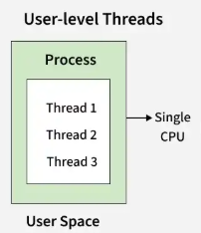
Hilos Nivel de Usuario
El hilo de nivel de usuario es un tipo de hilo que no se crea mediante llamadas al sistema. El kernel no interviene en la creacion ni gestión de estos hilos, si no que es el usuario quien se encarga de gestionarlos.
Estos suelen ser livianos porque se administran completamente en el espacio del usuario, sin involucrar al kernel. Esto significa que las operaciones de creación de hilos, cambio de contexto y sincronización pueden ser más rápidas en comparación con los subprocesos a nivel de kernel.
Al no estan vinculados con el kernel, estos hilos funcionan de manera consistente en diferentes sistemas operativos y plataformas.

Slide 26
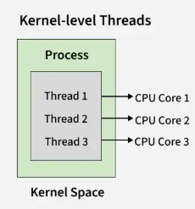
Hilos Nivel Kernel
A diferencia de los hilos a nivel de usuario que se administran completamente en el espacio del usuario mediante una biblioteca de hilos o un entorno de ejecución, los hilos a nivel de kernel son visibles y administrados por el propio kernel.
Los hilos a nivel de kernel son compatibles directamente con el kernel del sistema operativo, que proporciona scheduling, cambio de contexto y otras funcionalidades de gestión de subprocesos por medio de llamadas de sistema.
Sin embargo, pueden generar una mayor sobrecarga en comparación con los hilos a nivel de usuario y requieren consideraciones específicas de la plataforma con respecto a la portabilidad y la compatibilidad.

Slide 27

Ejemplo Guiado:
Manejo Multihilos

Slide 28

¿DUDAS?

Slide 29
Gracias por la atención
RECUERDA QUE TENEMOS NUESTRO FORO SEMANAL DONDE PUEDES CONSULTAR CUALQUIER DUDA QUE TE SURJA EN LA SEMANA

